Slide 1
Weekly Progress Report (WPR_2020.07.08)
’20.07.02
Lumir
KPLO DTNPL

Slide 2
TRR 준비

Slide 3
추진 일정
TRR 준비
 |  | 초안 | 최종
Test Procedure 업데이트 | 현 문서(DTN Payload Test Procedures) 검토, 수정 | 7/8(수) | 7/10(금)
QM 기반 확인시험 | 요구사항 대비 확인 (Test Procedure 기반 시험을 통한 Test Procedure 최종 확인,수정) | 7/9(목) | 7/9(금)
FM 기반 확인시험 | FM 기반 시험 및 TRR 자료에 결과 수록 | 7/9(목) | 7/10(금)
기술문서 | DTN Payload Test Procedures (업데이트 필요 / 김선구,최상림) DTN Software Requirement Specification (업데이트 필요 / 최상림) DTN Software Technical Description (업데이트 필요 / 최상림) DTN Software Test Plan & Procedures (업데이트 필요 / 최상림) DTN Software Test Results (작성필요/ 최상림) EGSE Specifications (업데이트 필요 / 김선구) EGSE Technical Descriptions (업데이트 필요 / 김선구) | 7/9(목) | 7/10(금)
환경시험 문서 | DTNPL Flight Model EMI/EMC Test Procedure (완료 / 김선구) DTNPL Flight Model Thermal Vacuum Test Procedure (완료 / 김선구) DTNPL Flight Model Vibration Test Procedure (완료 / 김선구) Short Functional Test Procedure (환경시험 중 수행, 작성필요 /김선구, 최상림) | 7/9(목) | 7/10(금)
발표자료 작성 | 초안 : 오대수 작성 : 김선구, 최상림 검토 : 오대수 | 7/8(수) | 7/10(금)

Slide 4
추진 일정
TRR 및 이후 일정
TRR (Test Readiness Review) |  | 7/15(수) | ETRI (대전) | 점심식사 : 12:00 회의 : 13:00 ~ 14:30 | 오대수, 최상림, 김선구
Env. Test | 열진공시험 | 7/20(월) ~ 7/24(금) | KASI (대전)
 | 진동시험 | 7/27(월)~7/28(화) | KTL (진주)
 | EMC 시험 | 7/29(수) ~ 7/31(금) | 오송센터 (오송)
PTR (Post Test Review) |  | 8/5(수) | Lumir
PSR (Pre Ship Review) |  | 8월 말 | KARI (대전) | ETRI→KARI

Slide 5
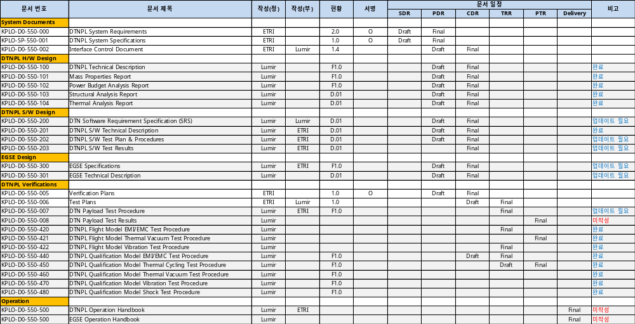
문서 현황
기술 관련
  루미르 작성 문서 총 23건 중
    완료 14건
    업데이트 필요 6건, 미작성 3건 : 현 S/W 이슈 완료 후 작성예정 (TRR 이전까지)

